Slide 1

Mgr. Karolína Russ karolina.russ@vtn.agel.cz
Mgr. Tereza Vaňková tereza.vankova@nnj.agel.cz oddělení Klinické farmacie nemocnice AGEL Ostrava-Vítkovice nemocnice AGEL Nový Jičín www.coskf.cz

Slide 2
OBECNÁ FARMAKOLOGIE

Slide 3


FARMAKOKINETIKA
se zabývá studiem osudu léčiv (LČ) v organismu, popisuje farmakokinetické děje
(absorpci, distribuci a eliminaci)
→ co udělá tělo s lékem
FARMAKODYNAMIKA
studuje účinky LČ a jejich mechanismy v závislosti na
dávce a cestě vstupu do organismu
→ co udělá lék s tělem

Slide 4
FARMAKOKINETIKA

Slide 5
Farmakokinetické děje - ADME
Absorpce
Distribuce
Metabolizmus (biotransformace)
Exkrece (vylučování)
metabolizmus + exkrece = eliminace

Slide 6
Fyzikálně-chemické (F-CH) vlastnosti léčiv
dobrá rozpustnost v tucích:
  - látky lipofilní (hydrofobní)
    snadno procházejí membránami
    vstupují do CNS
    špatně se vylučují močí
dobrá rozpustnost ve vodě:
- látky hydrofilní
- procházejí membránami hůře (špatně se resorbují)
- dobře se vylučují močí

Slide 7
Fyzikálně-chemické vlastnosti léčiv
acidobazické vlastnosti:
většinu LČ tvoří slabé kyseliny a zásady - v závislosti na pH prostředí jsou více či méně disociovány
disociované LČ má nižší lipofilitu a vyšší hydrofilitu – špatná rozpustnost v tucích – horší prostup přes biologické membrány
molekulová hmotnost:
- LČ s nižší molekulovou hmotností procházejí snadno
přes póry v membránách

Slide 8
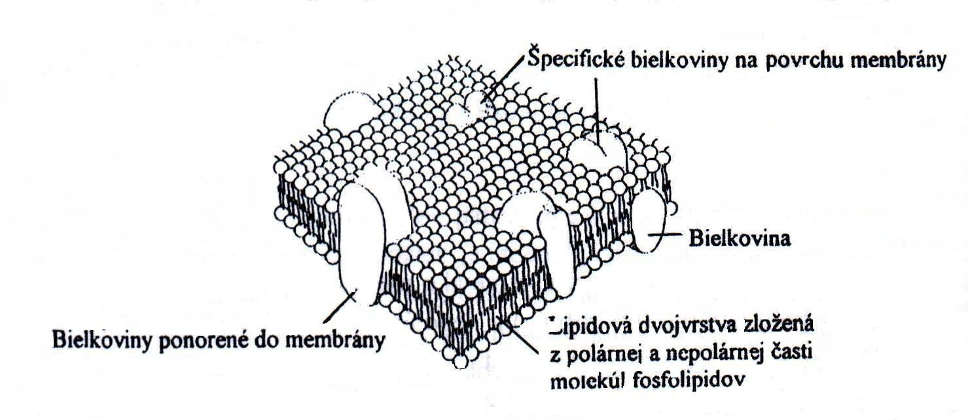
Stavba membrány

Slide 9
Transport látek přes membránu
pasivní difúze přes lipoidní stěnu membrány
přestup léčiva přes membránové póry
facilitovaná difúze
aktivní transport
pinocytóza

Slide 10
Transport látek přes membránu
1. pasivní difúze:
nejdůležitější mechanizmus vstřebávání léčiv
LČ rozpustné v tucích (lipoidní charakter membrány)
nevyžaduje dodání vnější energie, hnací silou je koncentrační rozdíl LČ na obou stranách membrány
2. prostup přes membránové póry:
prostupují LČ rozpustné ve vodě
limitováno velikostí LČ (např. nízkomolekulární cukry)

Slide 11
Transport látek přes membránu
3. & 4. nosičový a aktivní nosičový transport
pomocí nosičů v membráně, na které se LČ váže bez dodání energie (po koncentračním spádu) =
facilitovaná difúze
s dodáním energie (proti koncentračnímu spádu) =
aktivní nosičový transport
LČ podobná látkám tělu vlastním (glukóza, aminokyseliny, tuky)
P glykoprotein - významný transmembránový nosič
- vylučování toxických látek a léků z buňky

Slide 12
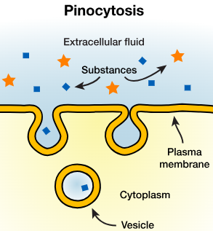
Transport látek přes membránu
5. pinocytóza:
přenos velkých molekul vytvořením výchlipky membrány
(kapénky tuku, molekuly bílkovin)
u LČ méně často, např. v placentě

Slide 13
Farmakokinetické děje
Absorpce
Distribuce
Metabolismus
Exkrece

Slide 14
Absorpce
absorpce = vstřebání léčiva (z místa podání do krve)
- mimo i.v. podání
lék prochází membránou
lipofilní LČ - dobře procházejí membránou, vstupují do CNS
hydrofilní LČ - procházejí membránou hůře

Slide 15
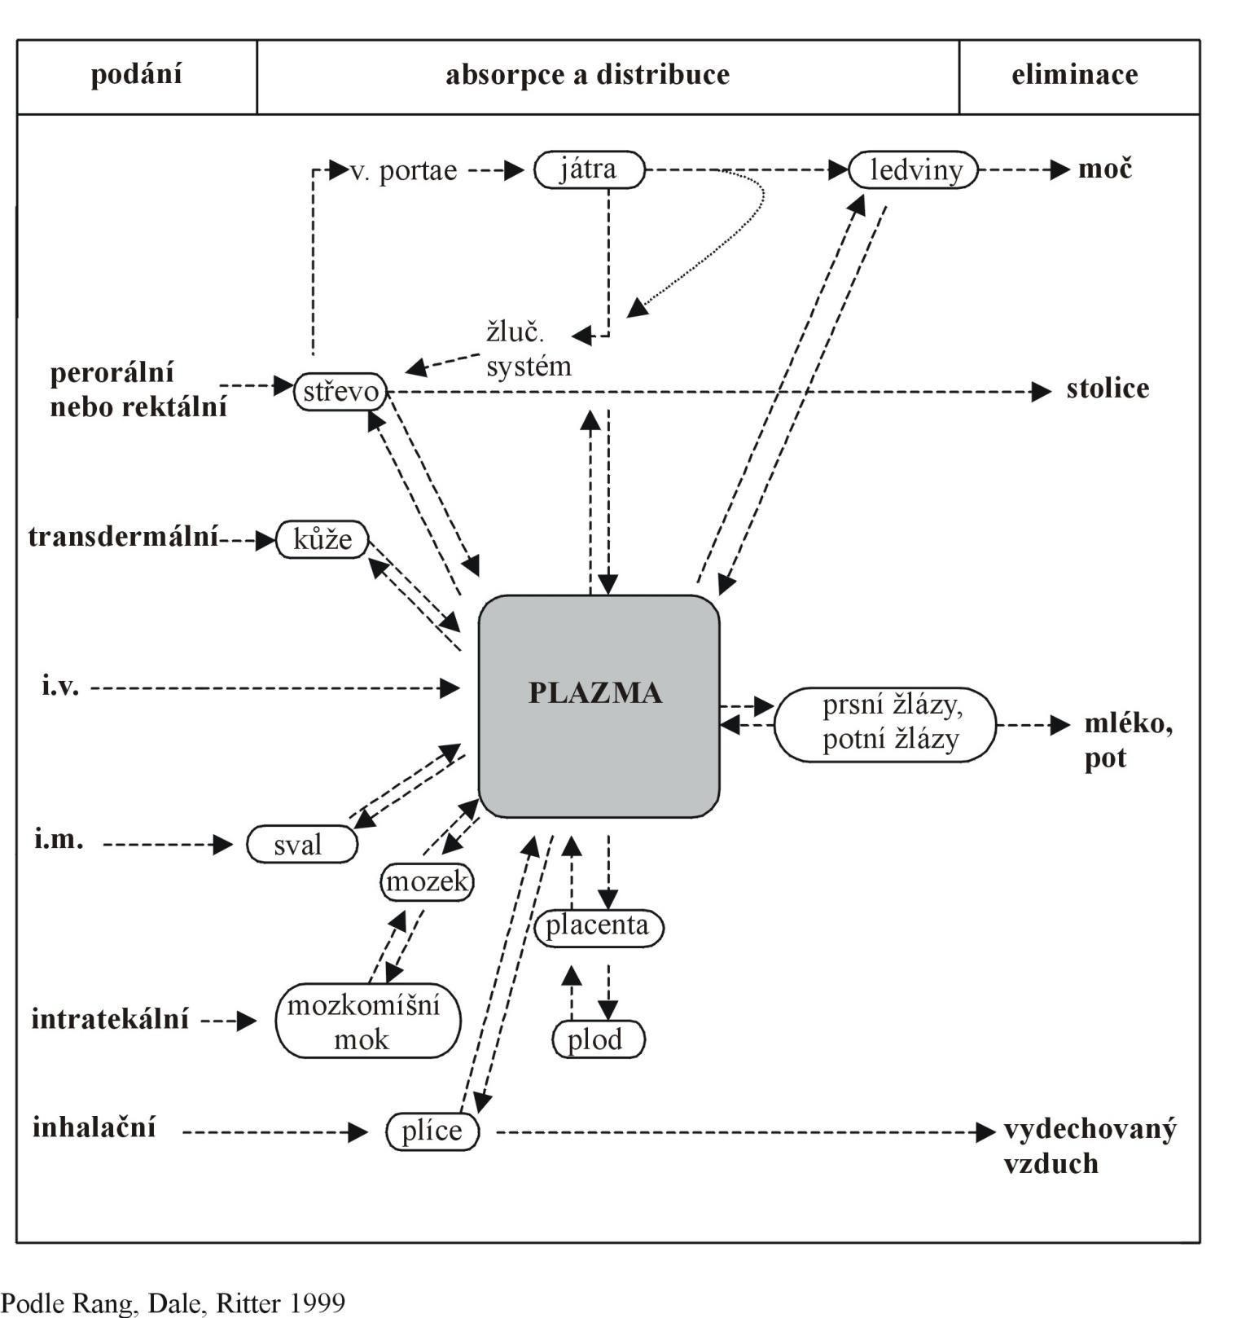

Slide 16
Cesty podání léčiva
enterální
  prochází střevem – p.o., rektální aplikace
parenterální (injekční x neinjekční)
  obchází střevo – i.v., i.a., i.m., s.c., sublingualně, inhalačně, transdermálně,…

Slide 17
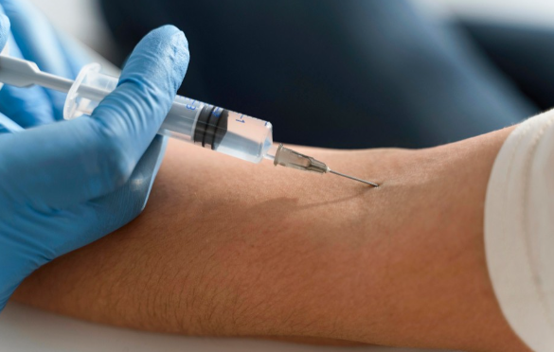
Cesty podání léčiva - parenterální
i.v. podání a infuze
  rychlý nástup účinku, nedráždí sliznice GIT, obchází játra
  při velmi rychlé aplikaci
  možné závažné NÚ
intraarteriální
  tam, kde chceme dosáhnout vysoké koncentrace LČ
  v cílovém orgánu
  cytostatika, RTG kontrastní látky

Slide 18
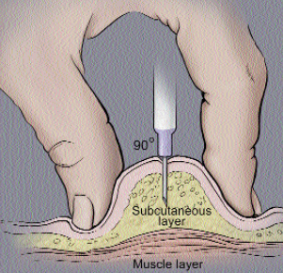
Cesty podání léčiva - parenterální
i.m. podání (do svalu) ≈ účinek do 10-15 min
- rychlost absorpce závisí na:
    molekule léku a lékové formě (depotní přípravky)
    typu svalu
    prokrvení (! kriticky nemocní)
s.c. podání (pod kůži)
pomalejší nástup účinku než i.m. (≈ 15-20 min)
menší prokrvení než ve svalu

Slide 19
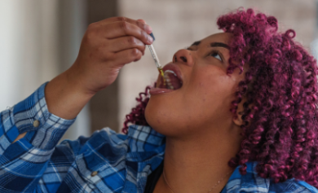
Cesty podání léčiva - parenterální
sublinguální podání – účinek ≈ 2 min
- aplikace lipofilních LČ (nitroglycerin)
- výhoda: obchází játra
(výhoda u LČ s ↑ first past efekt)
inhalační podání – účinek ≈ 2 min
celkový úč.: aplikace těkavých a plynných LČ (celkové anestetika)
lokální úč.: aplikace aerosolů, prachových částic
(kortikoidy, β2-mimetika)
- výhoda: velká absorpční plocha; ↓celkových NÚ- lok. účinek

Slide 20
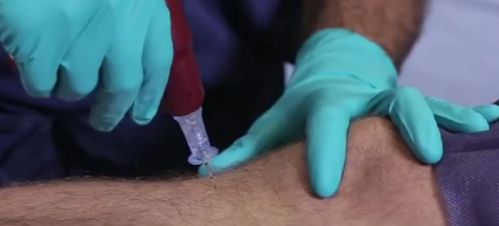
Cesty podání léčiva - parenterální
intrathekální podání
do subarachnoidálního prostoru
opiáty - silný analgetický účinek bez zvracení a zácpy
- methotrexát – leukémie
endotracheální a intraoseální
v resuscitační medicíně, aplikace adrenalinu a atropinu

Slide 21
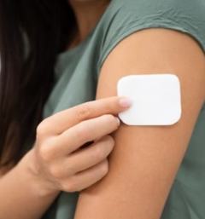
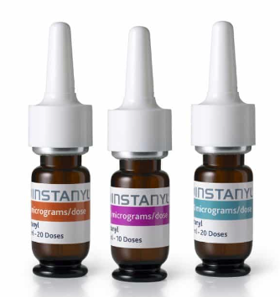
Cesty podání léčiva - parenterální
lokální podání
mukózní membrány (spojivky, nosohltan, …)
kůže (transdermální podání) - masti, gely, roztoky, pasty, náplasti
! pozor - možnost systémové absorpce a NÚ!
lokální podání se systémovým účinkem
- náplasti (opioidní analgetické - fentanyl,
hormonální antikoncepce)
nosní sprej - fentanyl

Slide 22
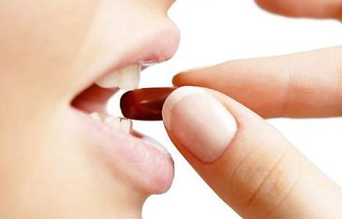
Cesty podání léčiva - enterální
perorální podání - nástup účinku ≈ 30min
- nejjednodušší
- nevýhody: rozklad LČ trávícími enzymy, presystémová eliminace játry, dráždí žaludek
- hlavní místo absorpce tenké střevo
rektální podání - nástup účinku ≈ 15-20min
- výhody: okolo 50% LČ obchází játra, možnost podání při nevolnosti, zvracení, bezvědomí, u dětí
- nevýhody: absorpce je nepravidelná a neúplná
- diazepam, antiemetika, analgetika

Slide 23
Farmakokinetické děje
Absorpce
Distribuce
Metabolismus
Exkrece

Slide 24
Distribuce
přestup léku z cirkulace do tělesných tkání a orgánů
distribuce závisí na:
difuzi (rychlost průniku léčiva z krevního řečiště do tkání)
↔ fyzikálně-chemické vlastnosti léčiva
vazbě na plazmatické bílkoviny (pouze nevázaná část)
perfuzi (prokrvení tkáně, do které se léčivo distribuovalo)
permeabilitě biologických membrán cílového orgánu

Slide 25
Distribuce - vazba na proteiny
LČ v krvi – volné x vázané na proteiny
→ albumin – nejdůležitější transportní protein
- váže hlavně kyselé látky
- 2 vazebná místa
→ α1 kyselý glykoprotein a lipoproteiny
- váží některé bazické a neutrální látky (cyklosporin,
steroidy, vitaminy, ..)

Slide 26
Distribuce
pouze volné LČ může procházet přes membrány, být metabolizováno a vylučováno
změny v poměru vázané a nevázané látky mohou
vést ke změnám účinnosti LČ

Slide 27

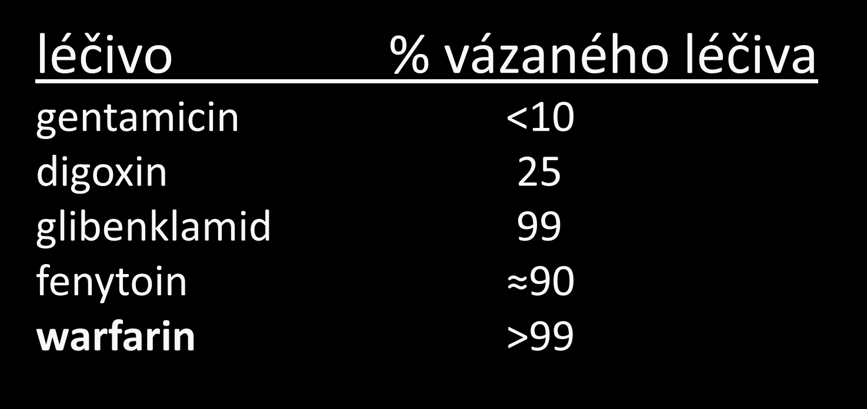
Vazba na transportní proteiny -
značné rozdíly mezi léčivy
léčivo % vázaného léčiva
gentamicin digoxin glibenklamid fenytoin warfarin
<10
25
99
≈90
>99

Slide 28
Farmakokinetické děje
Absorpce
Distribuce
Metabolismus
Exkrece

Slide 29
Metabolizmus
metabolizmus = biotransformace
je souhrn biochemických reakcí, kterými jsou látky endogenní (tělu vlastní) i exogenní (ze zevního prostředí) přeměňovány na metabolity
játra (hlavní biotransformační orgán), ledviny, plíce, střevní stěna,...
většina léčiv je metabolizována nespecifickými enzymy

Slide 30
Metabolismus
biodegradace - vznikají metabolity s vyšší rozpustností ve vodě, které
se nemohou reabsorbovat a z těla se vylučují (exkretují)
→ neúčinné/↓účinné / (toxické: pethidin →norpethidin) metabolity
bioaktivace - některé látky, které jsou málo účinné nebo neúčinné, se na základě metabolické přeměny stanou látkami účinnými (prodrug, prolék) → účinné/ účinnější metabolity
kodein → morfin
enalapril → enalaprilát
klopidogrel/Trombex → thiolový (aktivní) metabolit
dabigatran-etexilát/Pradaxa → dabigatran
některá léčiva se nemetabolizují a vylučují se v nezměněné formě -
hydrofilní látky (např. gentamicin, metformin, gabapentin)

Slide 31
Enzymy cytochromu P450
jsou oxidační enzymy
významná úloha v 1. fázi metabolizmu endogenních a exogenních látek
na základě podobnosti v sekvenci aminokyselin se dělí do rodin a subrodin
vyskytují se v játrech, v tenkém střevě, plicích, ledvinách,..
nejvýznamnější CYP enzymy: CYP3A4
(metabolizuje víc než 50% všech léčiv), CYP2D6 (metabolizuje 25% všech LČ), CYP2C9, CYP2C19, CYP1A2, CYP2E1
jsou místem lékových interakcí

Slide 32
Cytochrom P450
substrát – látka, která se daným enzymem metabolizuje
inhibitor – látka, která inhibuje nebo snižuje aktivitu enzymu
→ zvýšení koncentrace léčiva
→ prodloužení /↑ účinku/ ↑ toxicity léčiva
→ proléčiva - inhibice tvorby aktivní látky →↓účinku
induktor – urychluje/zvyšuje metabolizmus léčiv
→ snížení koncentrace léčiva - snížení a zkrácení účinku léčiva
→ proléčiva – ↑ tvorba aktivní látky s možným ↑ toxicity

Slide 33
Cytochrom P450
CYP 3A4
substrát | inhibitor | induktor
lovastatin | clarithromycin | barbituráty
simvastatin | erythromycin | karbamazepin
cyklosporin | itrakonazol | fenytoin
felodipin | ketokonazol | primidon
alprazolam | cyklosporin | rifampicin
karbamazepin | verapamil | třezalka
terfenadin | dilthiazem
 | grapefruitová šťáva
 | ritonavir

Slide 34
Faktory ovlivňující biotransformaci
genetika (pomalí x rychlí metabolizátoři)
věk: novorozenci - špatný metabolismus první dva týdny
(zejména nedonošení novorozenci)
děti - rychlý metabolismus, snižuje se od puberty na úroveň dospělých
stáří - metabolismus se snižuje
choroby, snížená funkce eliminačních orgánů
prostředí - interakce (induktory/inhibitory enzymů)

Slide 35
Farmakokinetické děje
Absorpce
Distribuce
Metabolismus
Exkrece

Slide 36
Exkrece - vylučování
ledvinami - hlavní eliminační orgán
játry - stolicí
slinami
potem
mlékem - pozor při kojení (riziko pro kojence)
plícemi (těkavé látky – alkohol, anestetika)

Slide 37
Faktory ovlivňující exkreci
vazba na plazmatické proteiny
příjem tekutin
pH moči
funkce ledvin: věk, pohlaví, choroby ledvin
jiné látky – lékové interakce (digoxin x amiodaron – P gp)

Slide 38
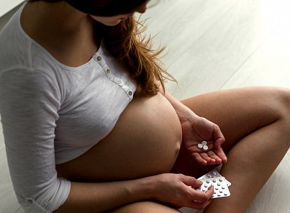
Farmakokinetika v těhotenství
změny farmakokinetiky u matky způsobené fyziologickými změnami v těhotenství
(absorpce, distribuce, eliminace – vliv na hladiny léčiv)
teratogenní a nežádoucí vliv určitých léčiv na plod
- nejcitlivější období - 15. - 56.den (1.trimestr)
KI určitých léčiv, zvážení poměru rizika pro plod a prospěchu pro matku
nejčastěji užívané léčiva v těhotenství jsou:
antimikrobiální látky, antiemetika, analgetika

Slide 39

Léčiva v těhotenství a kojení
určitá léčiva užívaná matkou procházejí do mléka – nežádoucí účinky na dítě
zvážit poměr výhod kojení pro matku a dítě a rizika expozice pro kojené dítě
užitečné zdroje informací:
  www.sukl.cz (SPC – nic moc informací)
  www.fda.gov
  Farmakoterapie v těhotenství a při kojení (Maxdorf, 2.vydání, Vachek, Tesař,…)
  Tabulky léčiv v těhotenství a při kojení
(Maxdorf, Tížková, 2023)

Slide 40
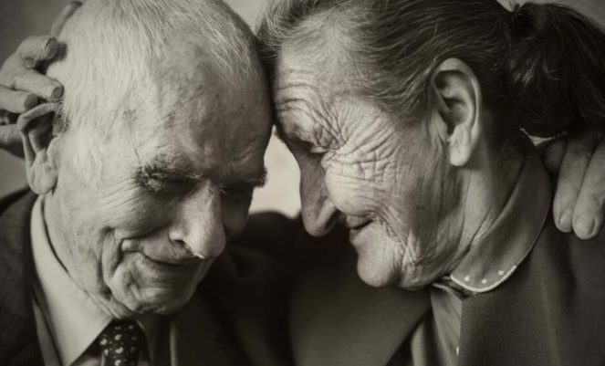
Farmakokinetika ve stáří
změny absorpce a biologické dostupnosti ve stáří
změny v distribučním objemu (↓ svalové hmoty a celkové vody v těle, ↑ množství tuku) → prodloužení t_{1/2} lipofilních léčiv
změny metabolismu v játrech (↓ průtoku krve játry, ↓ metabolické aktivity enzymů)
renální insuficience – snížené vylučování
náchylnost: pády, zácpa, zmatenost, zhoršení kognice
Beersova kritéria – seznamy léčiv nevhodných ve stáří

Slide 41
FARMAKODYNAMIKA

Slide 42
Farmakodynamika
zabývá se účinky léčiva na organismus:
  dle efektu:
    žádoucí x nežádoucí
  dle mechanismu účinku:
    specifické x nespecifické

Slide 43
Účinek LČ
nespecifické působení
závisí na F-CH vlastnostech LČ
látky nevykazují stereospecificitu
pro účinek jsou nutné vyšší koncentrace LČ
př.:
adsorbencia - Carbo medicinalis
osmoticky působící látky - osmotická laxativa, infúzní roztoky
diagnostika - RTG kontrastní látky
celková anestetika
specifické působení
mechanismus účinku je dán především specifickými interakcemi léčiv s receptory (cílová struktura) za vzniku komplexu receptoru s léčivem, aktivací receptoru vzniká signál, který ovlivňuje efektor
receptor = proteinová makromolekula
- odpovídající místo cílového orgánu, na které se naváže molekula léčiva

Slide 44
Pojmy
afinita - schopnost léku vázat se při určité koncentraci na receptor
vnitřní aktivita - schopnost léku po navázání na receptor vyvolat v jeho konfiguraci změny, které vedou k signálu, ovlivnění efektoru a buněčné odpovědi - charakterizována maximálním dosažitelným účinkem

Slide 45
Pojmy
agonista - lék, který aktivuje receptory podobně jako
endogenní látky (naváže se na receptor a interakcí s ním vyvolává účinek):
plný agonista - vyvolá maximální možnou odpověď
  parciální agonista (dualista) - vyvolá nižší než maximální odpověď
  - v nepřítomnosti plného agonisty působí jako agonista, v přítomnosti plného
  agonisty mu neumožní uplatnit jeho plný vliv a chová se jako antagonista
  antagonista – lék, který po navázání na receptor brání navázání a účinku endogenních látek a agonistů, pouze receptor obsadí a neaktivuje (sám žádné účinky nemá, vnitřní aktivita = 0 )
kompetitivní x nekompetitivní

Slide 46
Lékové interakce (LI)
jedná se o působení mezi dvěma či více farmaky
riziko výskytů interakcí stoupá s počtem podávaných léčiv, od 5 současně podávaných LČ – 4%; nad 16 LČ > 40%
LI probíhají na 3 úrovních:
                farmakodynamické
                farmakokinetické
                farmaceutické

Slide 47
Farmakodynamické interakce
= na úrovni receptorů
dochází k interakcím na cílové struktuře, kde se váže
léčivo - léky „soutěží“ o to kdo se naváže na receptor
→ KOMPETICE
nebo
= na úrovni postreceptorových dějů
neváží se na stejné místo, ale vyvolávají
stejný účinek - synergismus
opačný účinek - antagonismus

Slide 48
Farmakokinetické interakce
1. na úrovni absorbce
vliv změněného pH GIT
vazba nebo tvorba chelátů (TTC, chinolonové ATB)
vliv na žaludeční vyprazdňování a GIT motilitu
kompetice o aktivní absorpční mechanismus
toxický účinek na GIT
změna střevní bakteriální flóry (ATB)

Slide 49
Farmakokinetické interakce
2. na úrovni distribuce
LČ se v krevní plazmě vyskytují ve formě volné (účinná frakce) nebo vázané na krevní bílkoviny (zejm. na albumin, méně na glykoprotein) – rozsah vazebnosti LČ je různý
současné podání LČ vysoce vázaných na bílkoviny krevní plazmy (warfarin, sulfonamidy, NSA, deriváty sulfonylmočoviny,..) - vytěsnění z vazby na plazmatickou bílkovinu – zvýšení hladiny LČ v plazmě – možné nežádoucí až toxické účinky

Slide 50
Farmakokinetické interakce
3. na úrovni metabolizmu
na metabolizmu LČ se nejvíce podílí cytochrom P-450:
CYP 1A2, 2C9, 2C19, 2D6, 3A4 (>50% všech LČ)
některé LČ působí jako inhibitory nebo induktory cytochromů – mohou zvyšovat nebo snižovat hladiny jiných LČ

Slide 51
Farmakokinetické interakce
4. na úrovni renální exkrece
mechanizmem kompetice o aktivní transportní systém
NSA (inhibují renální transportní proteiny pro methotrexát) snížením vylučování zvyšují toxicitu methotrexátu
sekrece digoxinu je snížena chinidinem, amiodaronem, verapamilem (P glykoprotein)

Slide 52
Farmaceutické LI
na podkladě F-CH vlastností léčiv
reakce s rozpouštědly
např. se jedná o LI v jedné injekční stříkačce/ infúzi – vznik sraženiny, zákalu
informace – Trissel‘s IV Check

Slide 53
Nežádoucí účinky (NÚ) léčiv
NÚ = nepříznivá nezamýšlená odpověd´na podání jakékoliv dávky LP
častá příčina hospitalizace pacientů

Slide 54
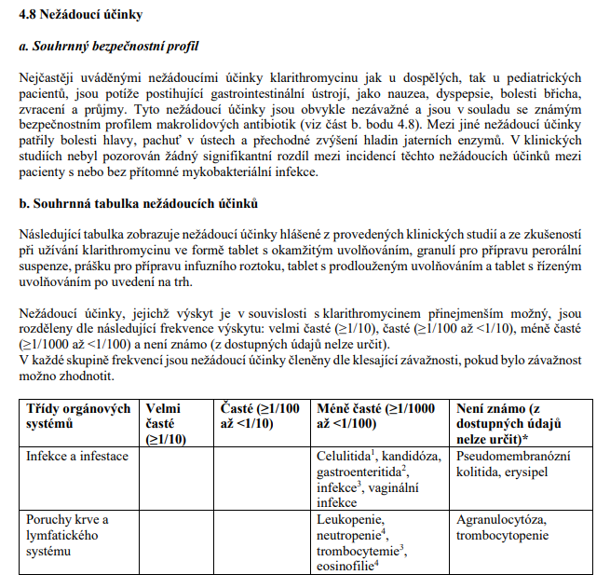
NÚ léčiv - klasifikace
  dle četnosti (najdeme v SPC):
  velmi časté (≥1/10)
  časté (≥1/100 až <1/10)
  méně časté (≥1/1000 až <1/100)
  vzácné (≥1/10000 až <1/1000)
  není známo

Slide 55
NÚ léčiv - klasifikace
  dle mechanismů a klinických projevů:
  typ A (augmented) - vyvolané stejným mechanismem jako účinky terapeutické, závislé na dávce, předvídatelné, např. hypotenze po antihypertenzivech
  typ B (bizzare) - vyvolané genetickým (idosynkrazie) nebo imunologickým mechanismem (alergie: typ I – IV, typ I = anafylaktická reakce)
  typ C (continuous/chronic) - při dlouhodobém užívání, např. prednison – iatrogenní Cushingův sy.
  typ D (delayed) - např. teratogeneze, kancerogeneze
  typ E (end of use) - syndrom z vysazení léčby/rebound fenomen, např. tachykardie po vysazení beta-blokátorů

Slide 56
NÚ léčiv - klasifikace
  dle klinického hodnocení léčiv (kritéria farmakovigilance):
  závažné/nezávažné
  očekávané/neočekávané
  pozn. farmakovigilance se zabývá sledováním NÚ léčivých přípravků po jejich uvedení na trh

Slide 57
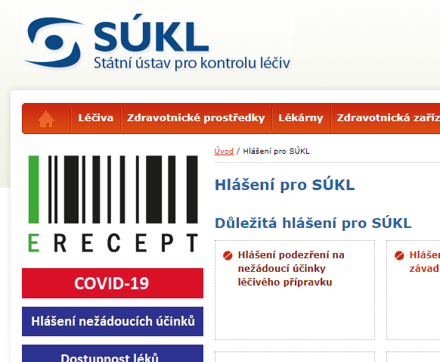
Nežádoucí účinky léčiv - hlášení
www.sukl.cz

Slide 58
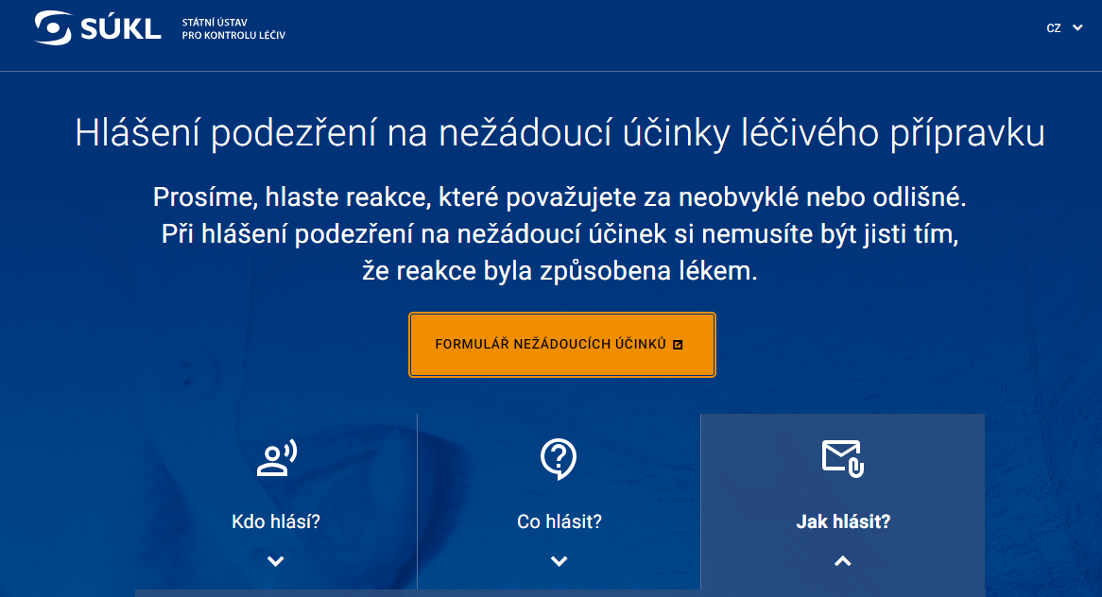
Nežádoucí účinky léčiv - hlášení

Slide 59
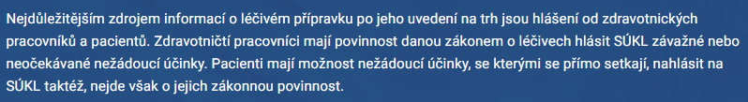
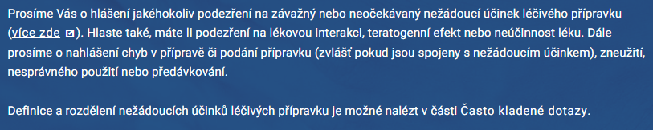

Nežádoucí účinky léčiv - hlášení

Slide 60
Nežádoucí účinky léčiv
to, zda se projeví při podání léčiva NÚ závisí na řadě faktorů:
→ dávka, nevhodný způsob aplikace, věk a stav pacienta (porucha jaterních, ledvinných funkcí), genetické rozdíly, pohlaví, tělesná váha, vznik toxických metabolitů léčiva, lékové interakce
řešení:
→ dle závažnosti a charakteru reakce: vysazení (okamžitě při anafylaktické reakci + léčba akutního stavu), snížená dávky léčiva, pozorování pacienta, léčba vzniklé poruchy (např. substituce kaliem při terapii diuretiky), při toxické reakci – u některých léčiv možnost podání antidota (morfin – naloxon, benzodiazepiny – flumazenil)
je důležité znát (nejen) polékové alergie pacienta a typ reakce na léčivo (zaznamenat do dokumentace) !!!

Slide 61
Děkuji za pozornost

